Slide 1
ΑΝΑΠΤΥΞΗ ΕΦΑΡΜΟΓΩΝ ΣΕ ΠΡΟΓΡΑΜΜΑΤΙΣΤΙΚΟ ΠΕΡΙΒΑΛΛΟΝ
1. ΠΡΟΓΡΑΜΜΑ – «ΓΛΩΣΣΑ», ΒΑΣΙΚΕΣ ΕΝΝΟΙΕΣ & ΕΝΤΟΛΕΣ
ΒΑΡΣΟΣ ΔΗΜΗΤΡΙΟΣ
ΠΕ86 Πληροφορικής Meng, MSc, MEd

Slide 2
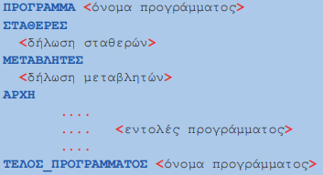
1.1 Δομή προγράμματος σε «ΓΛΩΣΣΑ»
Η δομή του προγράμματος στη «ΓΛΩΣΣΑ» είναι η παρακάτω:

Slide 3
1.1 Δομή προγράμματος σε «ΓΛΩΣΣΑ»
Παρατηρήσεις:
Το όνομα του προγράμματος πρέπει να συμφωνεί με τους κανόνες δημιουργίας ονομάτων της «ΓΛΩΣΣΑΣ».
Οι δεσμευμένες, από τη «ΓΛΩΣΣΑ», λέξεις ΣΤΑΘΕΡΕΣ (για δήλωση σταθερών) ή/και ΜΕΤΑΒΛΗΤΕΣ (για δήλωση μεταβλητών) ενός προγράμματος χρησιμοποιούνται στην περίπτωση που στο πρόγραμμα υπάρχουν σταθερές ή/και μεταβλητές αντίστοιχα, αλλιώς παραλείπονται.
Οι δεσμευμένες λέξεις ΑΡΧΗ και ΤΕΛΟΣ_ΠΡΟΓΡΑΜΜΑΤΟΣ δηλώνουν αντίστοιχα την αρχή και το τέλος εκτέλεσης του προγράμματος. Μέσα σ’ αυτές τοποθετείται το κύριο μέρος του προγράμματος και περιλαμβάνει τις εκτελέσιμες εντολές. Κάθε εντολή γράφεται σε ξεχωριστή γραμμή.
Αν μια εντολή χρειάζεται να συνεχιστεί στην επόμενη γραμμή, τότε ο πρώτος χαρακτήρας αυτής της γραμμής πρέπει να είναι ο χαρακτήρας «&».
Αν ο πρώτος χαρακτήρας μιας εντολής είναι το θαυμαστικό « ! », τότε η γραμμή περιέχει σχόλια και όχι εκτελέσιμες εντολές. Δηλαδή, τη γραμμή αυτή την αγνοεί ο υπολογιστής κατά την εκτέλεση του προγράμματος. Τα σχόλια, μας βοηθούν να γράφουμε επεξηγήσεις σε διάφορα σημεία του προγράμματος.
* Από τη δομή του προγράμματος είναι εμφανές ότι για τη δημιουργία οποιουδήποτε προγράμματος σε «ΓΛΩΣΣΑ», είναι απαραίτητο να γνωρίζουμε τα βασικά στοιχεία της «ΓΛΩΣΣΑΣ» (αλφάβητο, τύπους δεδομένων, σταθερές, μεταβλητές και εντολές).

Slide 4
1.2 Το αλφάβητο της «ΓΛΩΣΣΑΣ»
Το αλφάβητο της «ΓΛΩΣΣΑΣ» αποτελείται από:
ΓΡΑΜΜΑΤΑ (Κεφαλαία ελληνικού αλφαβήτου, Πεζά ελληνικού αλφαβήτου, Κεφαλαία λατινικού αλφαβήτου, Πεζά λατινικού αλφαβήτου)
ΨΗΦΙΑ (0,1,2,3,4,5,6,7,8,9)
ΕΙΔΙΚΟΥΣ ΧΑΡΑΚΤΗΡΕΣ (+ , - , * , / , = , ( , ) , ! , & , το κενό)

Slide 5
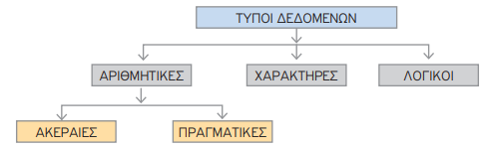
1.3 Τύποι δεδομένων
Η «ΓΛΩΣΣΑ» έχει τους εξής τέσσερις βασικούς τύπους δεδομένων, με τους οποίους καθορίζουμε τον τύπο της μεταβλητής ή σταθεράς που θα χρησιμοποιηθεί στο πρόγραμμα.

Slide 6
1.3 Τύποι δεδομένων
ΑΚΕΡΑΙΕΣ: Ο τύπος αυτός περιλαμβάνει όλους τους ακέραιους αριθμούς. Μπορεί να είναι θετικοί, αρνητικοί ή μηδέν.
ΠΡΑΓΜΑΤΙΚΕΣ: Ο τύπος αυτός περιλαμβάνει όλους τους πραγματικούς αριθμούς. Μπορεί να είναι θετικοί, αρνητικοί ή μηδέν.
ΧΑΡΑΚΤΗΡΕΣ: Ο τύπος αυτός αναφέρεται τόσο σε ένα χαρακτήρα όσο και σε μια σειρά από χαρακτήρες. Οι χαρακτήρες πρέπει να βρίσκονται υποχρεωτικά μέσα σε εισαγωγικά. Επίσης, σαν χαρακτήρες μπορούμε να χρησιμοποιούμε και αριθμούς, γι’ αυτό τα στοιχεία αυτού του τύπου λέγονται και αλφαριθμητικά στοιχεία. Η διαφορά ενός αριθμού που είναι δηλωμένος σαν «Ακέραιος» ή «Πραγματικός», από τον αριθμό που είναι δηλωμένος σαν «Χαρακτήρας», είναι ότι ο πρώτος μπορεί να συμμετάσχει σε αριθμητικές πράξεις, ενώ ο δεύτερος δεν μπορεί.
Παραδείγματα χαρακτήρων: ’Κ’, ’Μαρία’, ’Αύριο θα πάμε σινεμά’, ’123’, κλπ.
ΛΟΓΙΚΕΣ: Αυτός ο τύπος δέχεται μόνο δύο τιμές: ΑΛΗΘΗΣ και ΨΕΥΔΗΣ.

Slide 7
1.4 Σταθερές - Μεταβλητές
Σταθερές
Οι σταθερές είναι προκαθορισμένες τιμές που δε μεταβάλλονται κατά τη διάρκεια εκτέλεσης του προγράμματος. Οι σταθερές, ανάλογα με την τιμή που «παίρνουν», διακρίνονται σε:
ΑΚΕΡΑΙΕΣ π.χ. –3, 205, +1097
ΠΡΑΓΜΑΤΙΚΕΣ π.χ. 0.18, –2.397
ΧΑΡΑΚΤΗΡΕΣ π.χ. ’Μαρία’, ’Πώληση προϊόντων’
ΛΟΓΙΚΕΣ που είναι μόνο δύο οι τιμές: ΑΛΗΘΗΣ ή ΨΕΥΔΗΣ

Slide 8
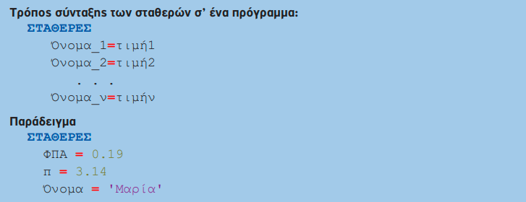
1.4 Σταθερές - Μεταβλητές
Τα ονόματα των σταθερών «ΦΠΑ», «π» ή «Όνομα» μπορούν να χρησιμοποιηθούν μέσα στο πρόγραμμα και να αντιπροσωπεύουν τις τιμές που έχουμε ορίσει. Οι τιμές αυτές δεν μπορούν να αλλάξουν κατά τη διάρκεια εκτέλεσης του προγράμματος.

Slide 9
1.4 Σταθερές - Μεταβλητές
Μεταβλητές
Μια μεταβλητή παριστάνει μια ποσότητα που η τιμή της μπορεί να μεταβάλλεται.
Σε μια μεταβλητή, κατά τη διάρκεια εκτέλεσης του προγράμματος, μπορούμε να αλλάξουμε όσες φορές θέλουμε την τιμή της. Όμως, κάθε φορά χάνεται η προηγούμενη τιμή και αντικαθίσταται με τη νέα τιμή της.
Η τιμή που μπορεί να πάρει μια μεταβλητή είναι ακέραια, πραγματική, χαρακτήρας ή λογική.
Οι μεταβλητές, ανάλογα με την τιμή που «παίρνουν», διακρίνονται σε:
ΑΚΕΡΑΙΕΣ π.χ. – 3, 205, +1097
ΠΡΑΓΜΑΤΙΚΕΣ π.χ. 0.18, – 2.397
ΧΑΡΑΚΤΗΡΕΣ π.χ. ’Μαρία’, ’Πώληση προϊόντων’
ΛΟΓΙΚΕΣ που είναι μόνο δύο οι τιμές: ΑΛΗΘΗΣ ή ΨΕΥΔΗΣ

Slide 10
1.4 Τρόπος σύνταξης των μεταβλητών σ’ ένα πρόγραμμα
ΜΕΤΑΒΛΗΤΕΣ
ΠΡΑΓΜΑΤΙΚΕΣ: Χ, Ψ, Μ_Ο
ΑΚΕΡΑΙΕΣ: Ν, Τιμή
ΧΑΡΑΚΤΗΡΕΣ: Όνομα, Επίθετο
ΛΟΓΙΚΕΣ: Έλεγχος
ΜΕΤΑΒΛΗΤΕΣ
Τύπος1 : Λίστα_μεταβλητών
Τύπος2 : Λίστα_μεταβλητών
...
Τύποςν : Λίστα_μεταβλητών
Παράδειγμα
Τα ονόματα «Χ», «Ψ», «Μ_Ο», «Ν», «Τιμή», «Όνομα», «Επίθετο» και «Έλεγχος» εκφράζουν τα ονόματα των μεταβλητών, που θα χρησιμοποιήσουμε στο πρόγραμμά μας όπως επίσης και ο τύπος που εκφράζει κάθε μια απ’ αυτές. Π.χ. η μεταβλητή Χ δέχεται πραγματικές τιμές.

Slide 11
1.4 Κανόνες ονοματολογίας Μεταβλητών - Σταθερών
Το όνομα μιας μεταβλητής ή σταθεράς μπορεί να αποτελείται:
από γράμματα, πεζά ή κεφαλαία, του ελληνικού ή λατινικού αλφαβήτου
από τα ψηφία 0, 1, 2, …, 9
από σύμβολα μόνο την κάτω παύλα _
Απαγορεύονται τα ακόλουθα:
Ο πρώτος χαρακτήρας του ονόματος να είναι αριθμός
Η ύπαρξη σημείων στίξεως ή ειδικών συμβόλων, όπως: +, -, /, [, ], &, # κ.λπ., εκτός από το σύμβολο της κάτω παύλας ( _ )
Η χρήση δεσμευμένων λέξεων της «ΓΛΩΣΣΑΣ», όπως: οι λέξεις ΑΚΕΡΑΙΕΣ, ΧΑΡΑΚΤΗΡΕΣ κ.λπ.

Slide 12
Παράδειγμα 1
Ποιο από τα παρακάτω ονόματα μεταβλητών ή σταθερών, είναι σωστό ή λάθος και γιατί;
1) α1
Σωστό
10) χ!1
Λάθος, διότι υπάρχει το σύμβολο ’!’
2) Β_1
Σωστό
11) α&
Λάθος, διότι υπάρχει το σύμβολο ’&’
3) Β_
Λάθος, διότι η λέξη ΠΡΟΓΡΑΜΜΑ είναι δεσμευμένη λέξη
Σωστό
12) ΠΡΟΓΡΑΜΜΑ
4) 1_Φ
Λάθος, διότι ο 1ος χαρακτήρας είναι αριθμός
13) Άννα
Σωστό
5) χ23
Σωστό
14) Τιμή_Αγοράς
Σωστό
6) 23χ
Λάθος, διότι ο 1ος χαρακτήρας είναι αριθμός
15) ‘ΜΑΡΙΑ’
Λάθος, διότι υπάρχουν τα εισαγωγικά
7) 256:
Λάθος, διότι ο 1ος χαρακτήρας είναι αριθμός
16) ΑΛΗΘΗΣ
Λάθος, διότι η λέξη ΑΛΗΘΗΣ είναι δεσμευμένη λέξη.
8) χ+ψ
Λάθος, διότι υπάρχει το σύμβολο ’+’
9) χ/ψ
Λάθος, διότι υπάρχει το σύμβολο ’/’
17) Ψευδής1
Σωστό

Slide 13
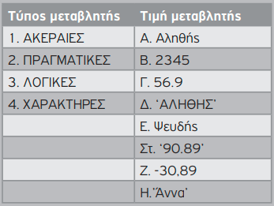
Παράδειγμα 2
Στον παρακάτω πίνακα στην 1η στήλη δίνεται ο τύπος της μεταβλητής και στη 2η στήλη η τιμή μιας μεταβλητής. Να αντιστοιχιστούν οι τύποι των μεταβλητών της πρώτης στήλης, στις τιμές των μεταβλητών της δεύτερης στήλης.

Slide 14
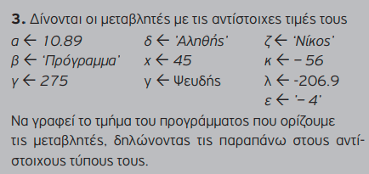
Παράδειγμα 3
ΜΕΤΑΒΛΗΤΕΣ
ΑΚΕΡΑΙΕΣ:
γ, x, κ
ΠΡΑΓΜΑΤΙΚΕΣ:
α, λ
ΧΑΡΑΚΤΗΡΕΣ:
δ, ζ, ε, β
ΛΟΓΙΚΕΣ:
y

Slide 15
1.5.1 Τελεστές
Οι τελεστές είναι σύμβολα που χρησιμοποιούνται στις διάφορες πράξεις.
Οι τελεστές διακρίνονται σε
Αριθμητικούς
Συγκριτικούς
Λογικούς

Slide 16
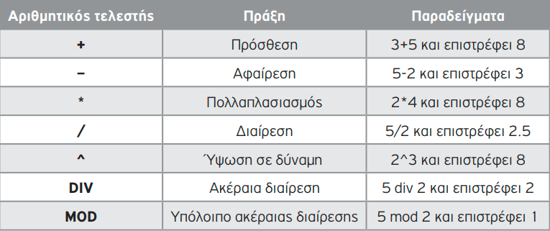
1.5.2 Αριθμητικοί τελεστές

Slide 17
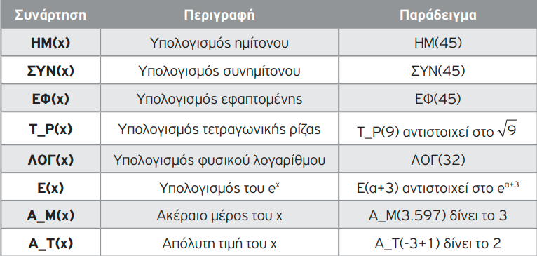
1.5.3 Συναρτήσεις
Πολλές γνωστές συναρτήσεις από τα μαθηματικά χρησιμοποιούνται συχνά και περιέχονται στη «ΓΛΩΣΣΑ» και στον αλγόριθμο.

Slide 18
1.5.4 Αριθμητικές Εκφράσεις
Για τη σύνταξη μιας αριθμητικής έκφρασης χρησιμοποιούνται αριθμητικοί τελεστές, μεταβλητές, σταθερές, συναρτήσεις και παρενθέσεις.
Οι αριθμητικές εκφράσεις υλοποιούν απλές ή σύνθετες μαθηματικές πράξεις.
Κάθε αριθμητική έκφραση μας δίνει σαν αποτέλεσμα μια αριθμητική τιμή, που βρίσκεται μετά την εκτέλεση πράξεων.

Slide 19
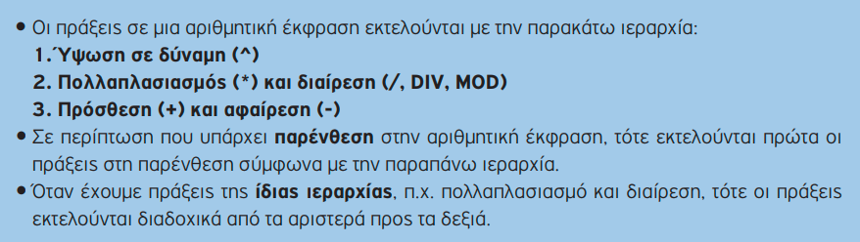
1.5.5 Ιεραρχία πράξεων σε μία αριθμητική έκφραση

Slide 20







Παράδειγμα
Να γραφούν οι παρακάτω αριθμητικές εκφράσεις σε «ΓΛΩΣΣΑ», λαμβάνοντας υπόψη τη σειρά προτεραιότητας εκτέλεσης των πράξεων:
ΓΛΩΣΣΑ
ΓΛΩΣΣΑ
1) α+10
1) α+10
7) 9/(8+χ)+Τ_Ρ(β+8)
2) 1/2α3
2) 1/2*α^3
8) (χ+ψ)/Τ_Ρ(7+χ)
3) (3*χ+2*ψ)/(α-β)
9) Α_Τ(α)+(χ+9)/10*α
4) 2ημψ
4) 2*ΗΜ(ψ)
5) 2+3*χ+3/ψ
10) Τ_Ρ(α^2+β^2)
6) 2*(2*χ+3)/(2*ψ)

Slide 21
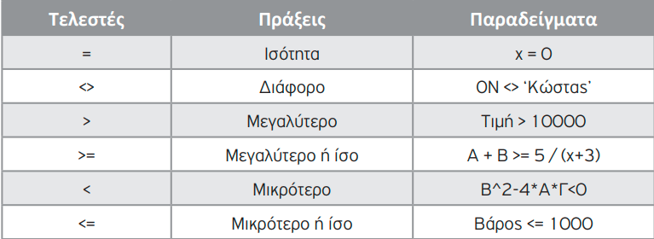
1.5.6 Συγκριτικοί τελεστές
Οι συγκρίσεις σε μια μαθηματική έκφραση βοηθούν στη λήψη αποφάσεων, για παράδειγμα αν η ηλικία σου είναι μεγαλύτερη των 18 ετών τότε είσαι ενήλικος, διαφορετικά δεν είσαι ενήλικος

Slide 22
1.5.7.1 Λογικοί τελεστές
Σε πολλά προβλήματα οι επιλογές δεν αρκεί να γίνονται με απλές λογικές παραστάσεις, δηλαδή με μια απλή σύγκριση (δηλ. με έναν συγκριτικό τελεστή) αλλά χρειάζεται να συνδυαστούν μια ή περισσότερες λογικές εκφράσεις.
Οι λογικές εκφράσεις αποτελούνται από συγκριτικές πράξεις. Αυτό επιτυγχάνεται με τη χρήση τριών βασικών λογικών τελεστών:
ΟΧΙ
ΚΑΙ
Ή
Οι λογικές παραστάσεις αποτελούνται από λογικές μεταβλητές, οι οποίες «παίρνουν» μια λογική τιμή, ΑΛΗΘΗΣ ή ΨΕΥΔΗΣ. Το αποτέλεσμα που επιστρέφει μια λογική έκφραση είναι μια λογική τιμή ΑΛΗΘΗΣ ή ΨΕΥΔΗΣ, ανάλογα με τις τιμές των μεταβλητών της.
ΙΕΡΑΡΧΙΑ ΛΟΓΙΚΩΝ ΠΡΑΞΕΩΝ

Slide 23
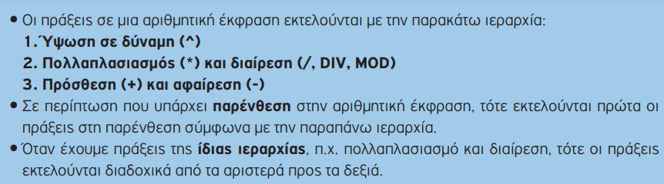
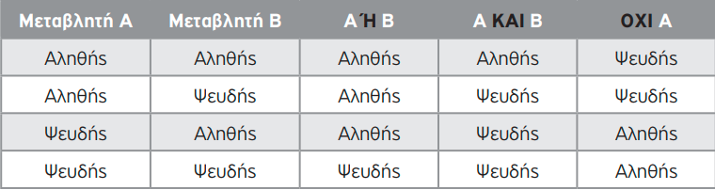

1.5.7.2 Ιεραρχία Πράξεων
Αριθμητικοί τελεστές
Συγκριτικοί τελεστές
Λογικοί τελεστές.
= <> > >= < <=
Παρατήρηση: Σε περίπτωση που υπάρχει παρένθεση στη λογική έκφραση,
τότε εκτελούνται πρώτα οι πράξεις στην παρένθεση

Slide 24
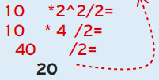





Παράδειγμα 1
Να βρεθούν οι τιμές που δίνουν οι παρακάτω μαθηματικές εκφράσεις:

Slide 25
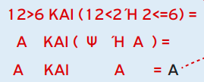
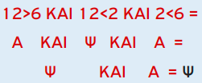

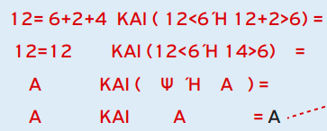
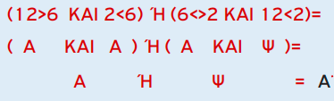
Παράδειγμα 2
Να βρεθεί ποια από τις παρακάτω εκφράσεις είναι Αληθής ή Ψευδής, αν η μεταβλητή Κ έχει την τιμή 12, η μεταβλητή Λ την τιμή 6 και η μεταβλητή Μ την τιμή 2. (Όπου Α= Αληθής και Ψ= Ψευδής)

